Slide 1
Fizika
10-sinf
Mavzu:
Masalalar yechish.
O‘qituvchi:
Toshkent shahar Uchtepa tumani 287-maktab fizika fani o‘qituvchisi
Xodjayeva Maxtuma Ziyatovna.

Slide 2
Energiya va ish. Energiyaning saqlanish qonuni. Jismning qiya tekislik bo‘ylab harakatlanishida bajarilgan ish
Jismlarning absolyut elastik va noelastik to‘qnashishi
Jismlarning muvozanatda bo‘lish shartlari

Slide 3
Momentlar qoidasiga asoslanib ishlaydigan mexanizmlar
Aylanma harakat dinamikasi
Suyuqlik va gazlar harakati, oqimining uzluksizlik teoremasi. Bernulli tenglamasi

Slide 4
Harakatlanayotgan gazlar va suyuqliklarda bosimning tezlikka bog‘liqligidan texnikada foydalanish

Slide 5
Masala
Simobli barometrdagi simob ustunining balandligi 75 cm, qanday balandlikdagi suv ustuni xuddi shunday bosimni hosil qiladi?
$ρ_{simob}=13600 kg/m^{3}$, $ρ_{suv}=1000 kg/m^{3}$

Slide 6
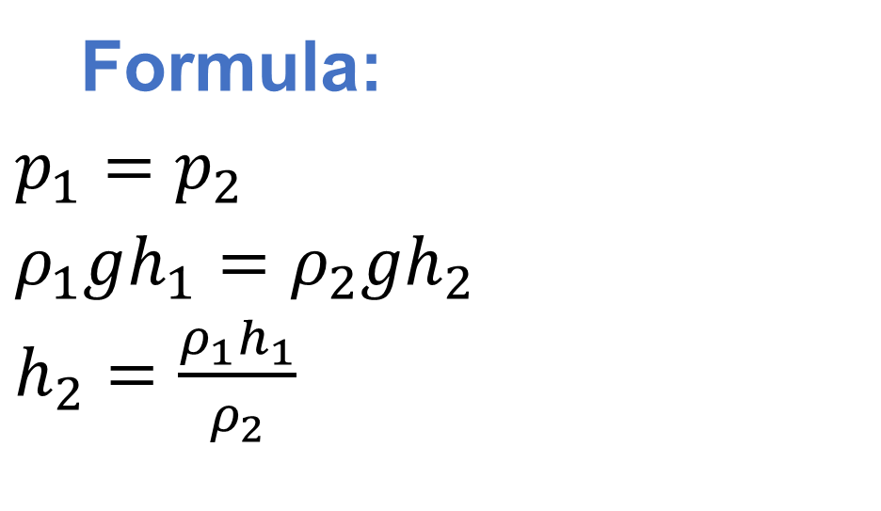
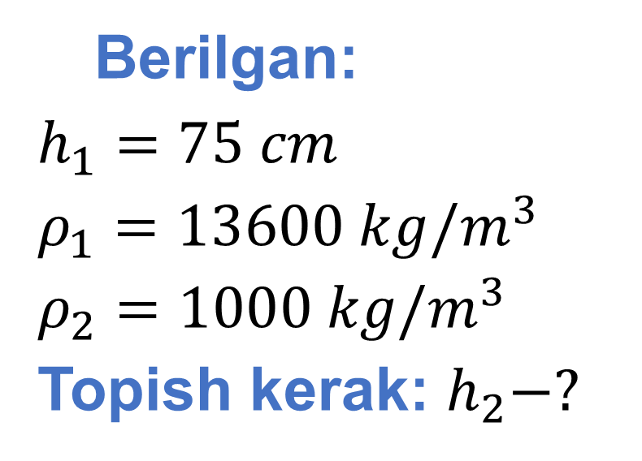
Berilgan:
$h_{1}=75 cm$
$ρ_{1}=13600 kg/m^{3}$
$ρ_{2}=1000 kg/m^{3}$
Topish kerak: $h_{2}−?$
Formula:
$p_{1}=p_{2}$
$ρ_{1}gh_{1}=ρ_{2}{gh}_{2}$
$h_{2}=\frac{ρ_{1}h_{1}}{ρ_{2}}$
Yechish: $h_{2}=\frac{13600\frac{kg}{m^{3} }∙75 cm}{1000\frac{kg}{m^{3}}}=1020 cm=10,2 m$
Javob: $h_{2}=10,2 m$

Slide 7
Masala
Neft solinadigan bak tagidagi teshik silindrik propka bilan berkitilgan. Probkani tashqariga itarib chiqarish uchun 16 N kuch kerak.
Agar probkaning yuzasi $10 {cm}^{2}$ bo‘lsa, bu bakka qanday balandlikkacha neft quyish mumkin?
Neftning zichligi $800\frac{kg}{m^{3}},$ $g=10\frac{m}{s^{2}}$ .

Slide 8
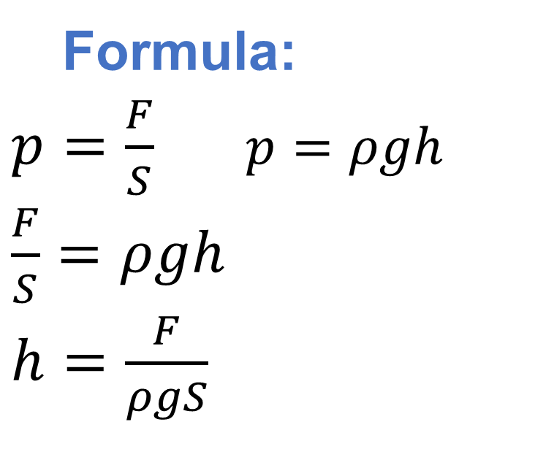
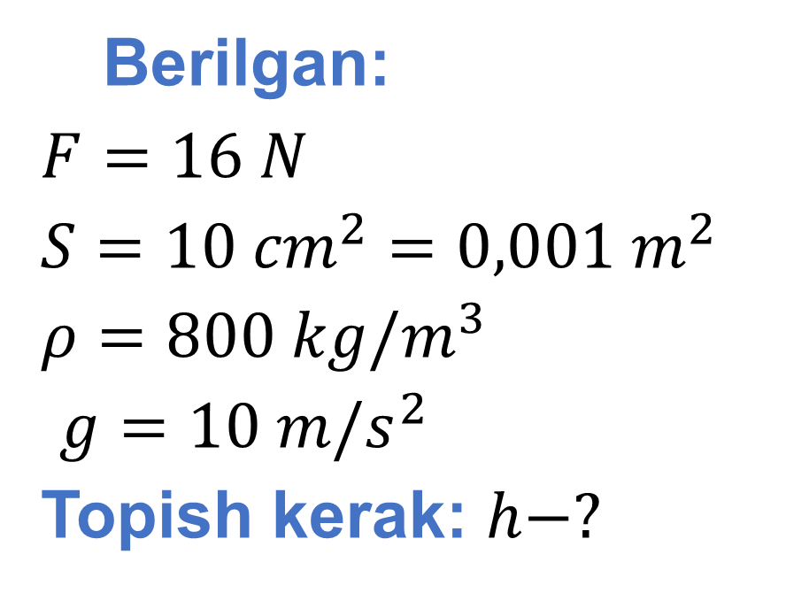
Berilgan:
$F=16 N$
$S=10 {cm}^{2}=0,001 m^{2}$
$ρ=800 kg/m^{3}$
$g=10 m/s^{2}$
Topish kerak: $h−?$
Formula:
$p=\frac{F}{S}$ $p=ρgh$
$\frac{F}{S}=ρgh$
$h=\frac{F}{ρgS}$
Yechish: $h=\frac{16 N}{800\frac{kg}{{ m}^{3}} ∙10\frac{m}{s^{2}} ∙ 0,001 m^{2}}=2 m$
Javob: $h=2 m$

Slide 9
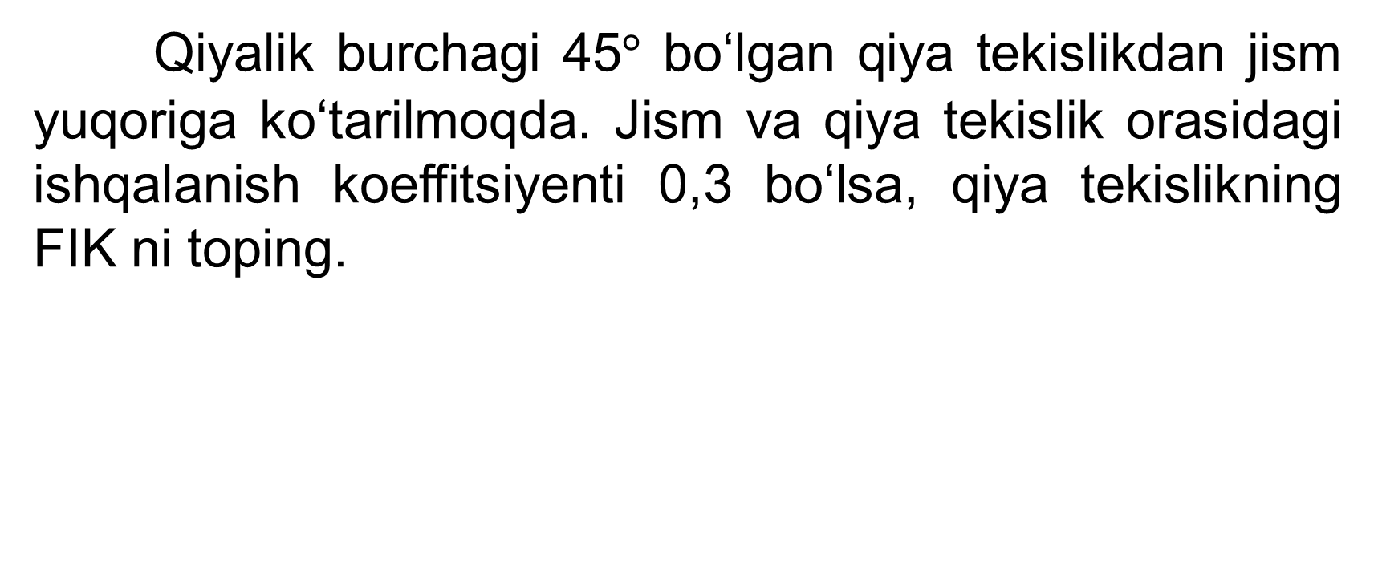
Masala
Qiyalik burchagi 45$°$ bo‘lgan qiya tekislikdan jism yuqoriga ko‘tarilmoqda. Jism va qiya tekislik orasidagi ishqalanish koeffitsiyenti 0,3 bo‘lsa, qiya tekislikning FIK ni toping.

Slide 10
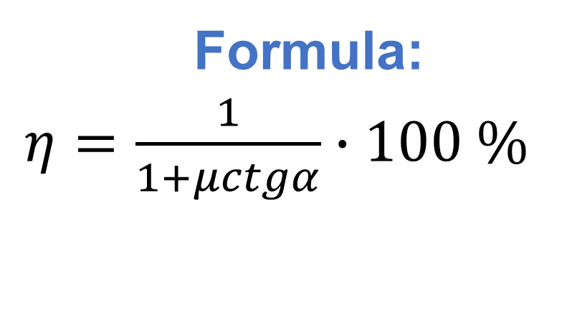
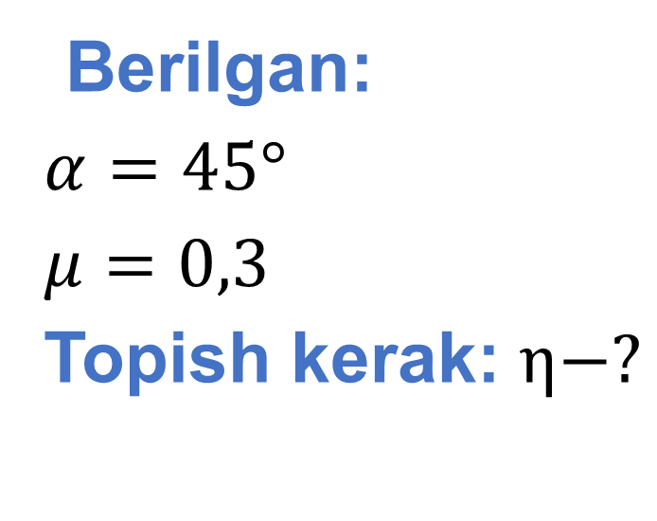
Berilgan:
$α=45°$
$μ=0,3$
Topish kerak: $η−?$
Formula:
$η=\frac{1}{1+μctgα}∙100 \%$
Yechish: $ctg45°=1$
$η=\frac{1}{1+0,3∙1}∙100 \%≈77 \%$
Javob: $η≈77 \%$

Slide 11
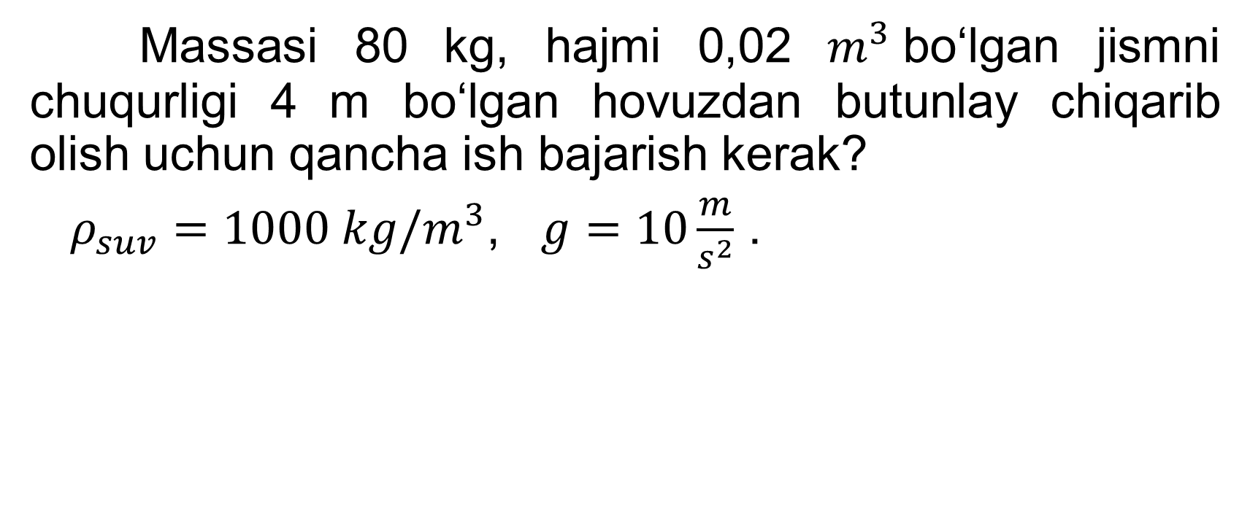
Masala
Massasi 80 kg, hajmi 0,02 $m^{3}$bo‘lgan jismni chuqurligi 4 m bo‘lgan hovuzdan butunlay chiqarib olish uchun qancha ish bajarish kerak?
$ρ_{suv}=1000 kg/m^{3}$, $g=10\frac{m}{s^{2}}$ .

Slide 12
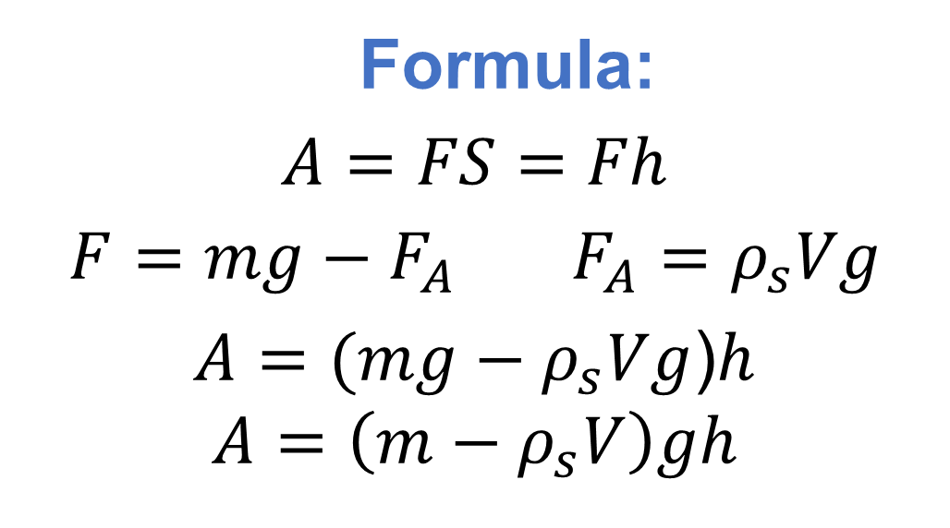
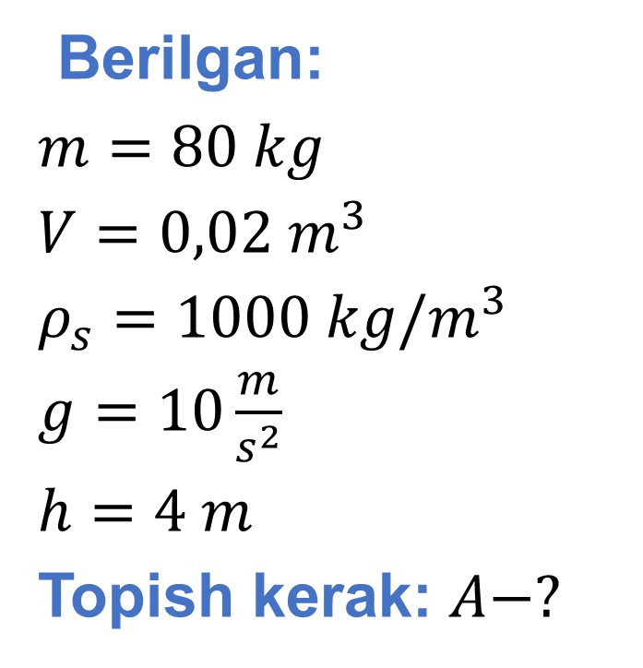
Berilgan:
$m=80 kg$
$V=0,02 m^{3}$
$ρ_{s}=1000 kg/m^{3}$
$g=10\frac{m}{s^{2}}$
$h=4 m$
Topish kerak: $A−?$
Formula:
$A=FS=Fh$
$F=mg−F_{A}$ $F_{A}=ρ_{s}Vg$
$A=(mg−ρ_{s}Vg$)$h$
$$A=\left(m−ρ_{s}V\right)gh$$
Yechish: $A=\left(80 kg−1000\frac{kg}{m^{3}}∙0,02 m^{3}\right)∙10\frac{m}{s^{2}}∙4 m=2400 J$
Javob: $A=2400$ J

Slide 13
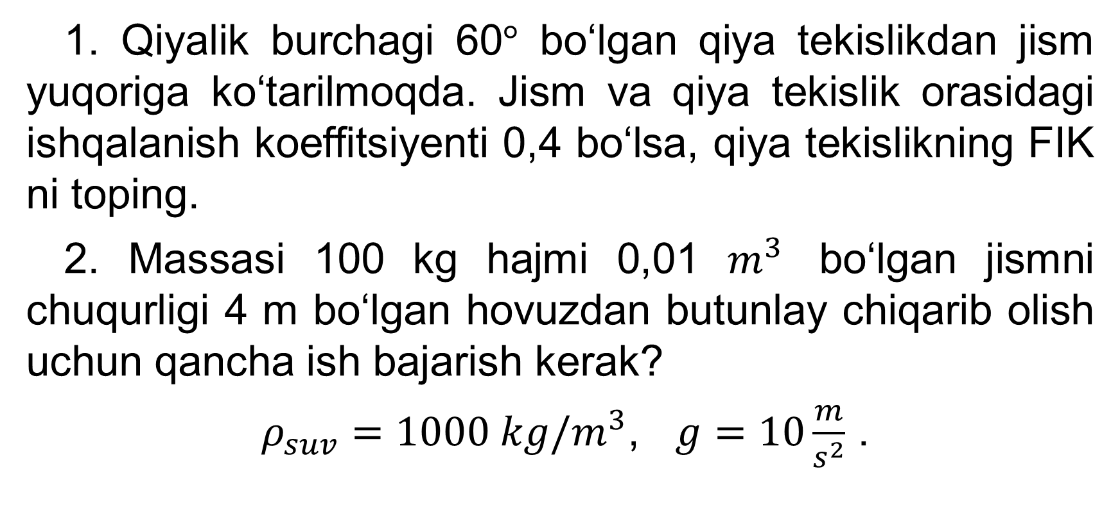
Mustaqil bajarish uchun topshiriiqlar
1. Qiyalik burchagi 60$°$ bo‘lgan qiya tekislikdan jism yuqoriga ko‘tarilmoqda. Jism va qiya tekislik orasidagi ishqalanish koeffitsiyenti 0,4 bo‘lsa, qiya tekislikning FIK ni toping.
2. Massasi 100 kg hajmi 0,01 $m^{3}$ bo‘lgan jismni chuqurligi 4 m bo‘lgan hovuzdan butunlay chiqarib olish uchun qancha ish bajarish kerak?
$ρ_{suv}=1000 kg/m^{3}$, $g=10\frac{m}{s^{2}}$ .

